Slide 1
Event finder
By Cionte Sergiu Ionut

Slide 2
Introduction
Proiectul de fata reprezinta un catalog online de evenimente care aduce la indemana totodata si posibilitatea cumpararii biletelor pentru acestea, aplicatie destinata pentru orice grup de utilizatori care doresc sa participe la un eveniment de amploare. Sistemul contine o baza de data mereu actualizata cu evenimentele cele mai recente disponibile, precum si numarul de locuri disponibile pentru aceseta, utilizatorul avand la dispozitie o interfata usor de utilizat.

Slide 3
Scopul Proiectului
Acest proiect este realizat cu scopul de a simplifica viata utilizatorului eliminand nevoia de a cumpara bilete fizice pentru evenimentul dorit.

Slide 4
cUPRINS
1.MOD DE UTILIZARE AL APLICATIEI
2.DESIGN-UL SOFTWARE AL APLICATIEI
3.DESIGN-UL INTERFETEI GRAFICE
4.AVANTAJE
5.CONCLUZII
6.INTREBARI

Slide 5
MOD DE UTILIZARE AL APLICATIEI

Slide 6
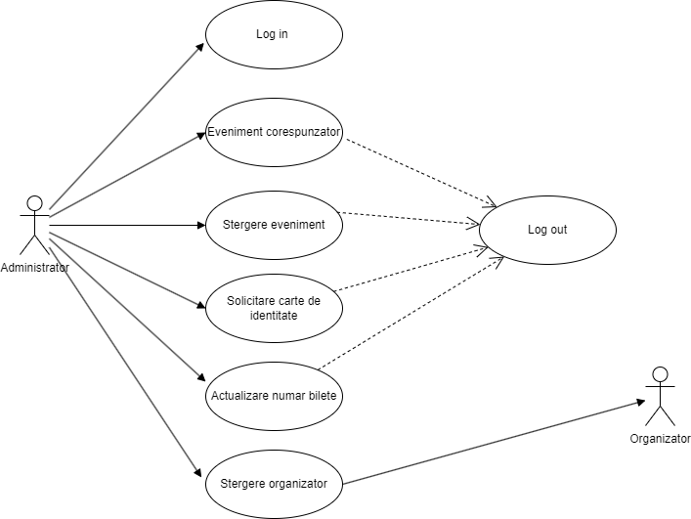
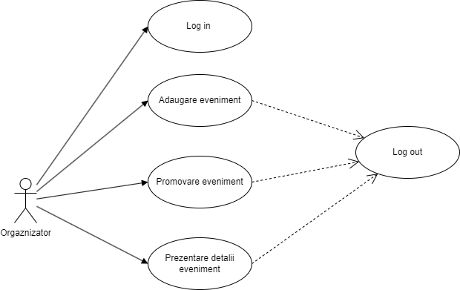
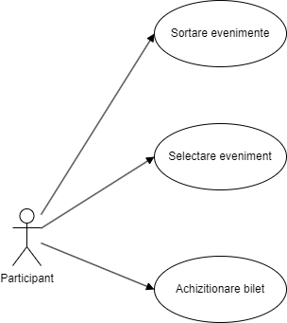
Diagrame use case
In aceasta aplicatie exista 3 "actori" : administratorul, organizatorul si participantul (user-ul obisnuit)
Use case administrator
Use case organizator
Use case participant

Slide 7
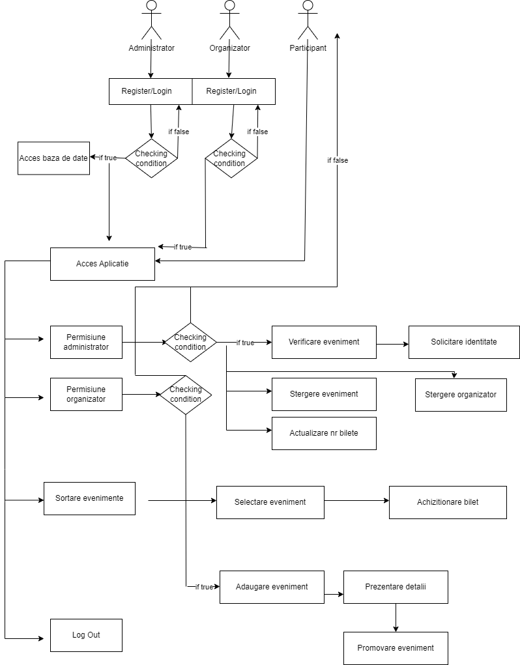
Diagrama de activitate
Aceasta diagrama descrie aspectul dinamic al aplicatiei si prezinta o serie de activitati(fluxul unor activitati) in cadrul aplicatiei

Slide 8
DESIGN-UL SOFTWARE AL APLICATIEI

Slide 9
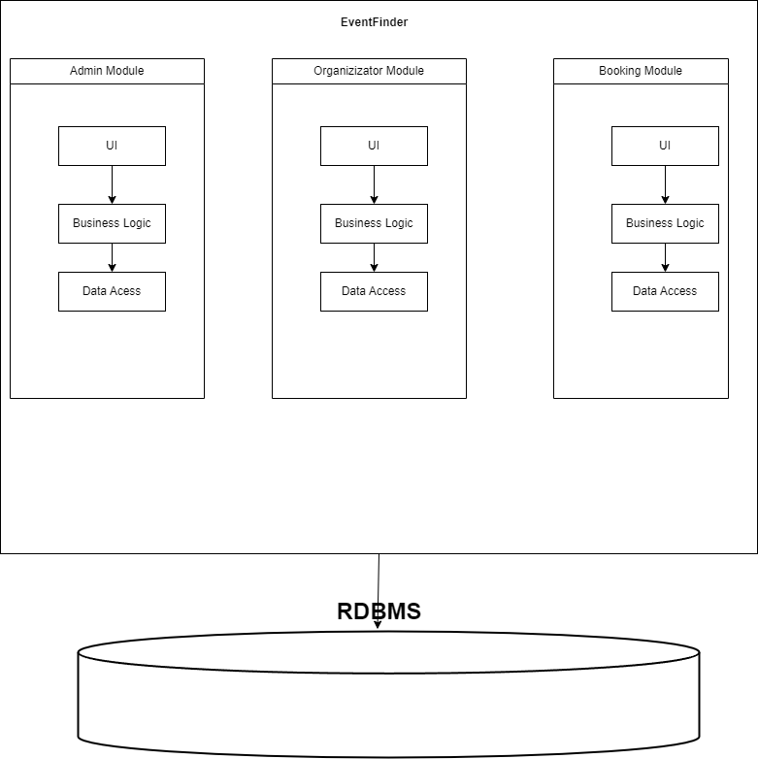
Arhitectura Software
Pentru realizarea aplicatiei este implementata o arhitectura software modulara, monolitica, bazata pe mai multe layere, in cazul 3 fata 3 la numar.
Regasim 3 module: AdminModule, OrganizatorModule si BookingModule.

Slide 10
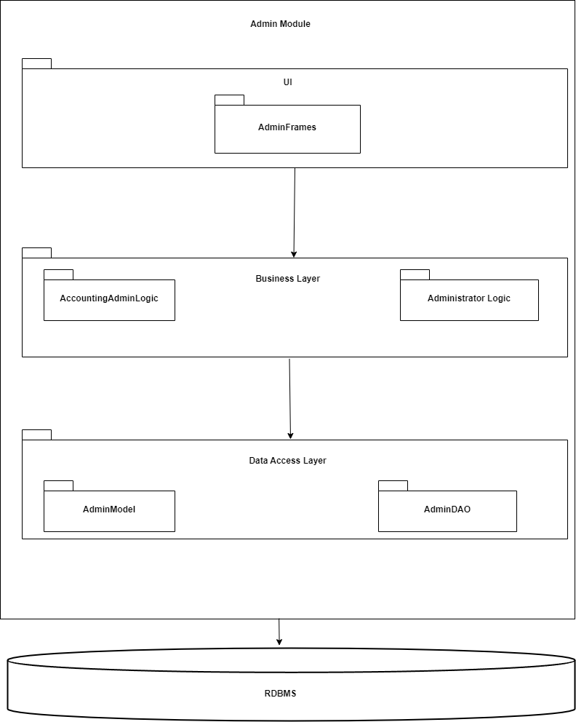
Admin module
Este modulul in care administratorul va realiza actiuni asupra aplicatiei

Slide 11
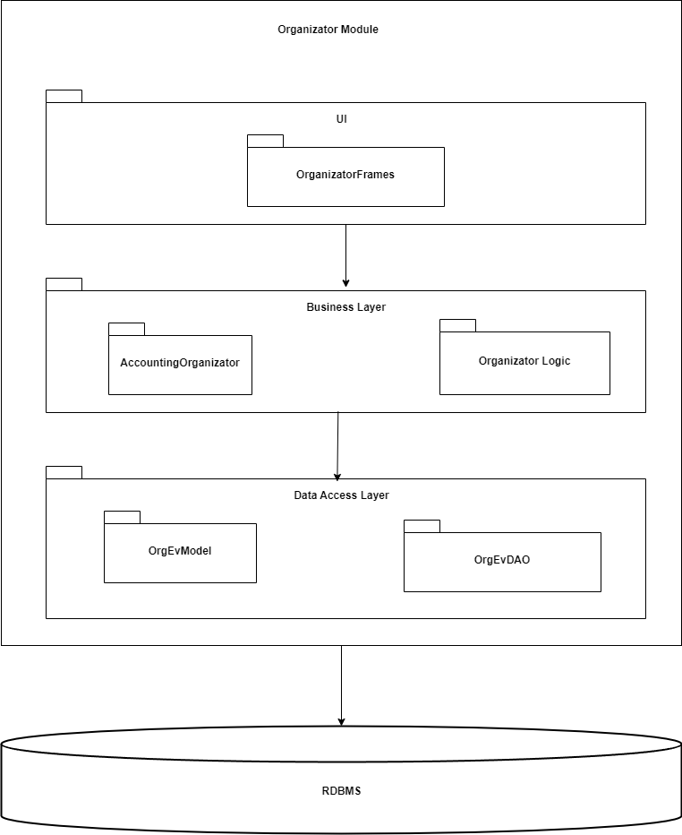
Organizator Module
Este modulul in care organizatorul va putea sa editeze evenimentele create de el, sa le promoveze si sa adauge evenimente noi.

Slide 12
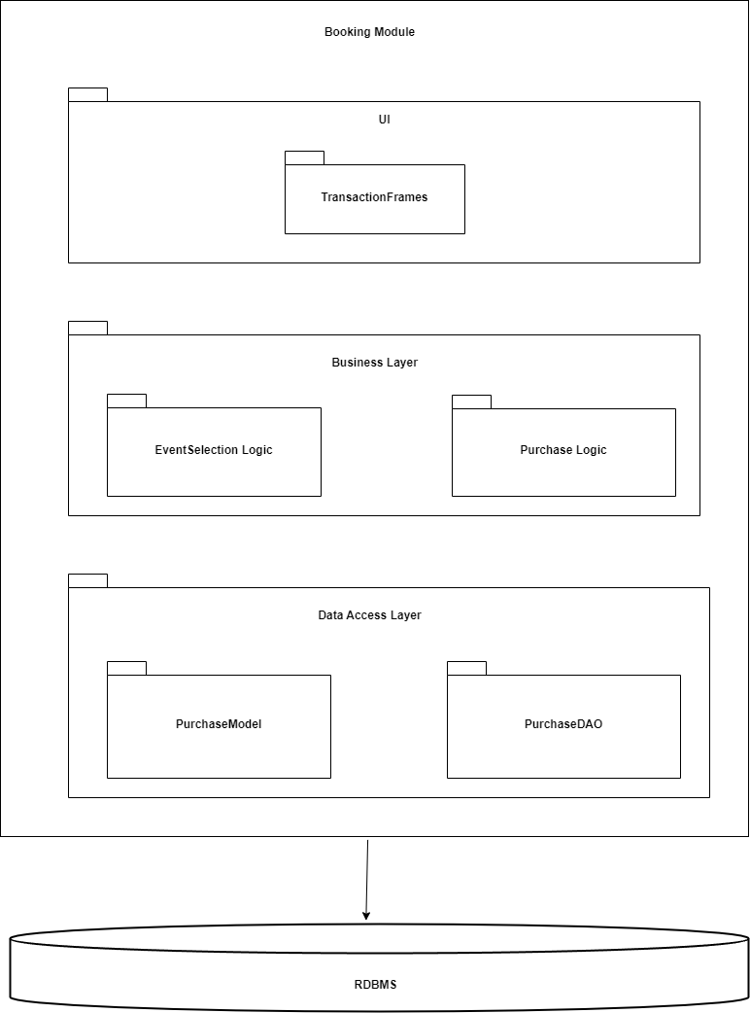
Booking Module
Este modulul in care se va realiza achizitionarea biletului pentru un anumit eveniment de catre un participant.

Slide 13
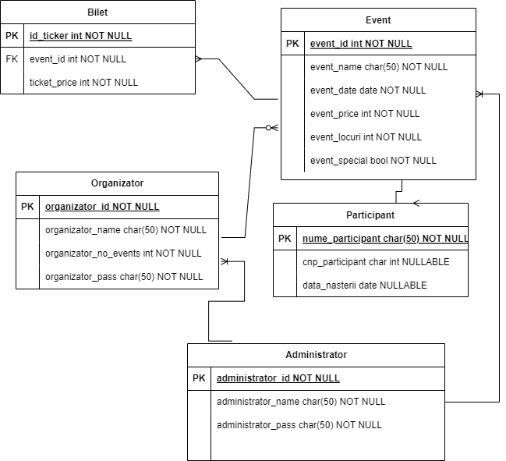
Stocarea in baza de date
Pentru accesul la baza de date vom folosi MySql si vom avea 5 tabele, relatiile dintre ele fiind prezentate in diagrama bazei de date a aplicatiei

Slide 14
Diagramele de clase si obiecte
Pentru a descrie design-ul orientat pe obiecte in continuare vom prezenta diagramele de clase si de obiecte, diagrama de clase prezentand clasele si relatiile dintre ele, in timp ce diagrama de obiecte prezinta interactiunea dintre obiecte la un anumit timp in momentul rularii aplicatiei.

Slide 15
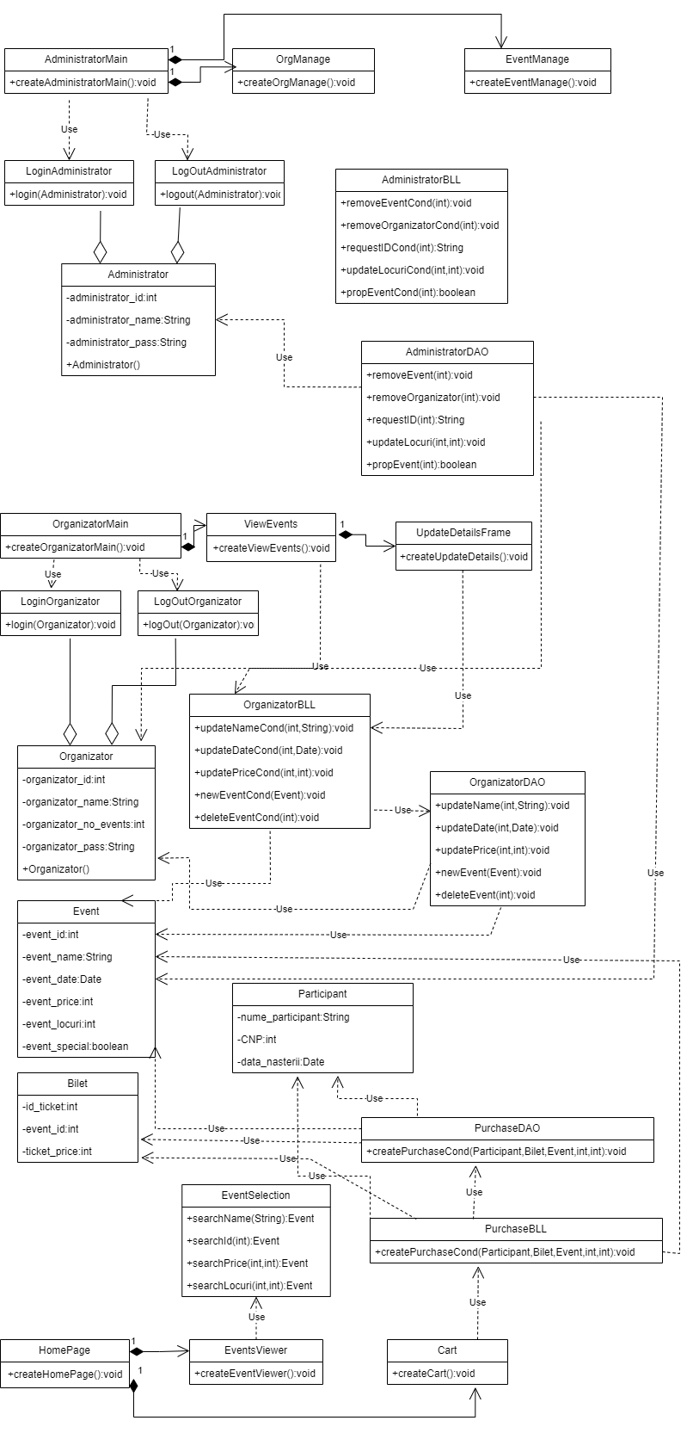
Diagrama de clase

Slide 16
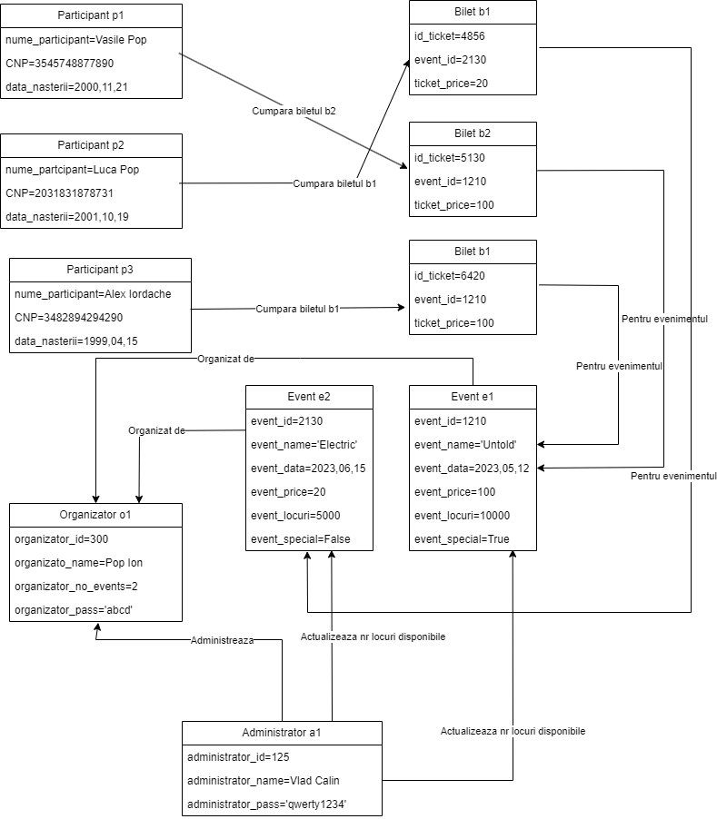
Diagrama de obiecte

Slide 17
Design-ul interfetei grafice

Slide 18
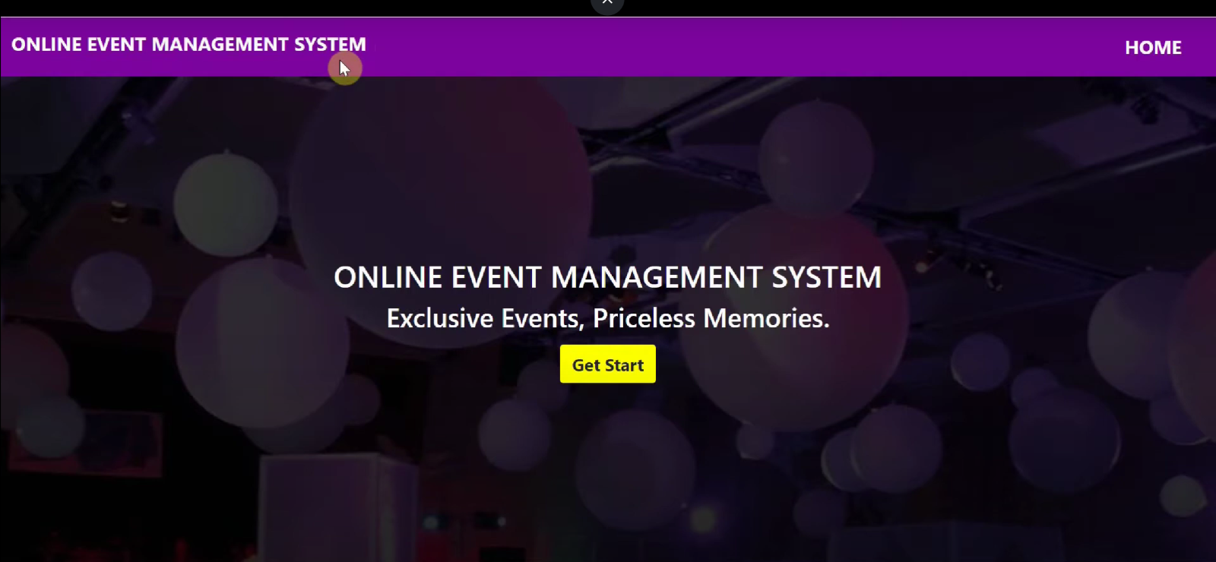
Home page pentru participant

Slide 19
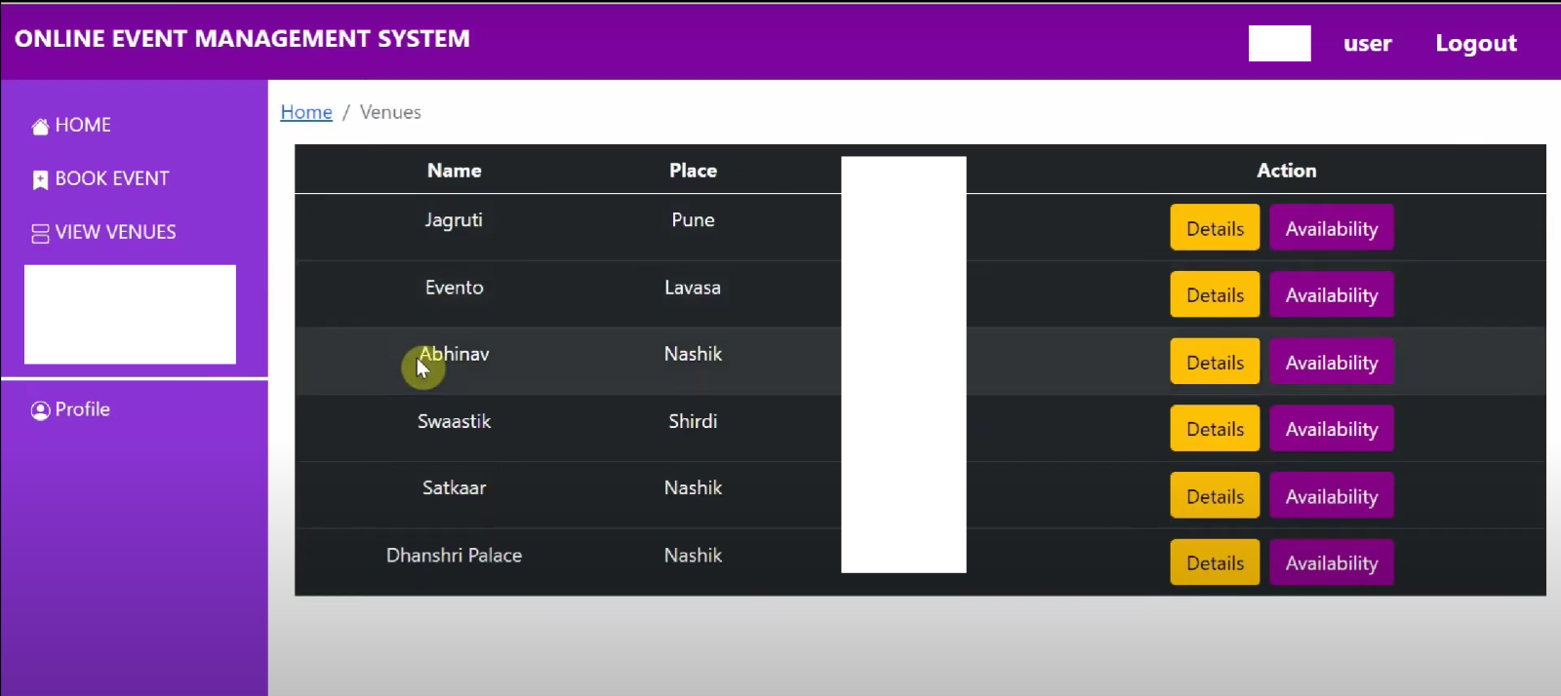
Vizualizarea evenimentelor de catre participant

Slide 20
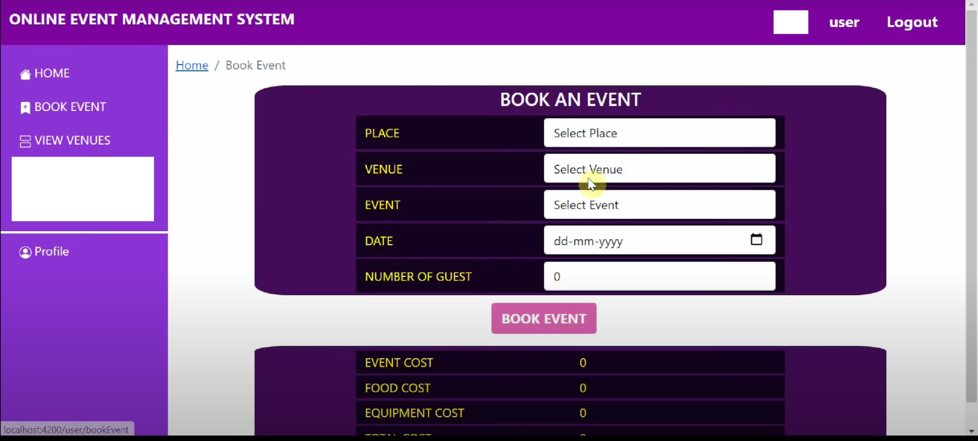
Sortarea evenimentelor de catre participant

Slide 21
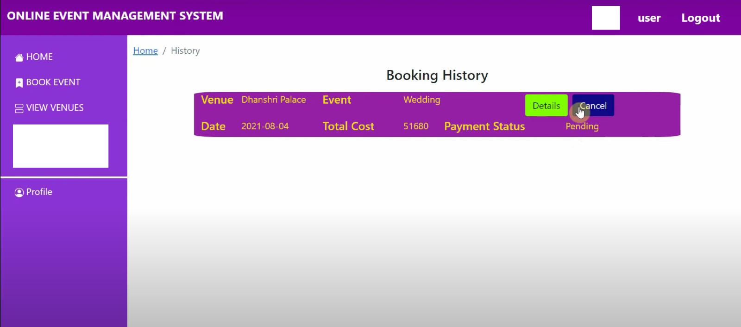
Cumpararea biletului de catre participant

Slide 22
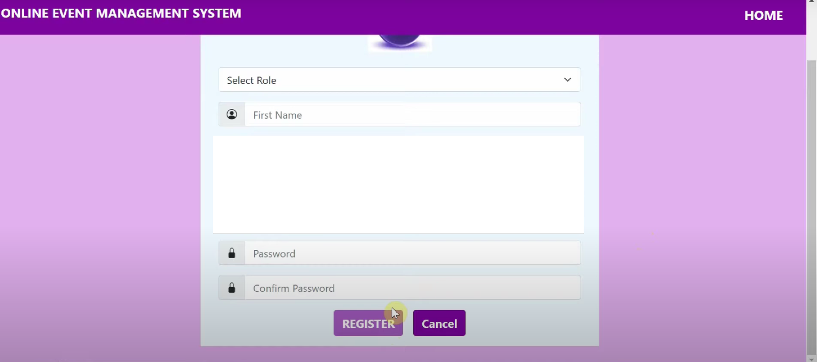
FRAME PENTRU AUTENTIFICARE

Slide 23
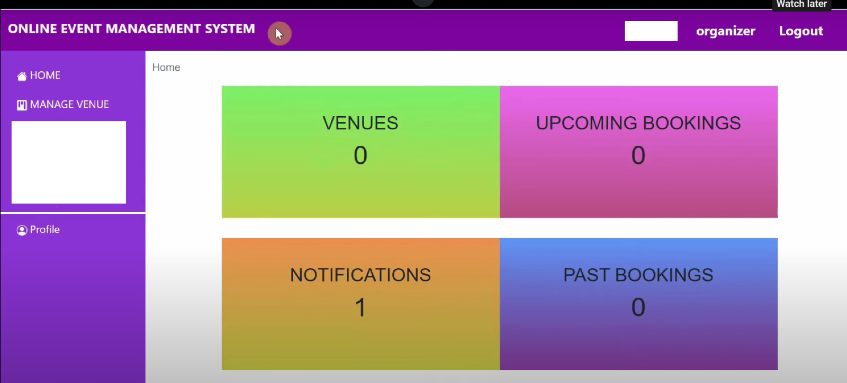
Frame principal pentru organizator

Slide 24
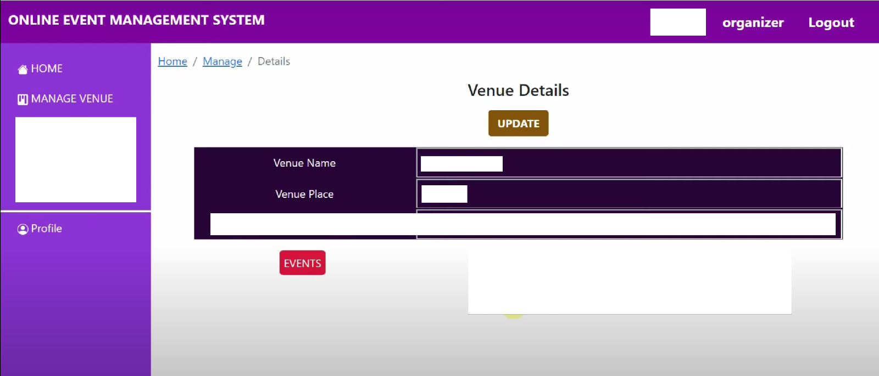
Frame pentru editarea evenimentelor

Slide 25
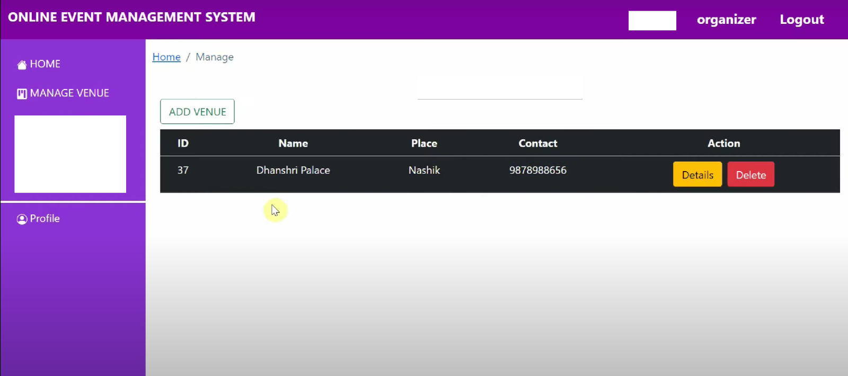
Frame pentru adaugarea evenimentelor

Slide 26
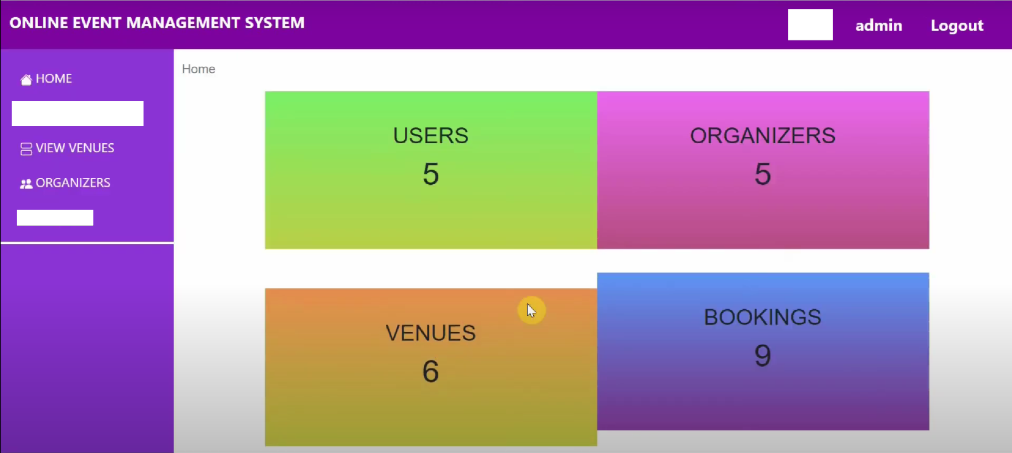
Frame principal pentru administrator

Slide 27
FRAME PENTRU STERGERE EVENIMENT NECORESPUNZTOR

Slide 28
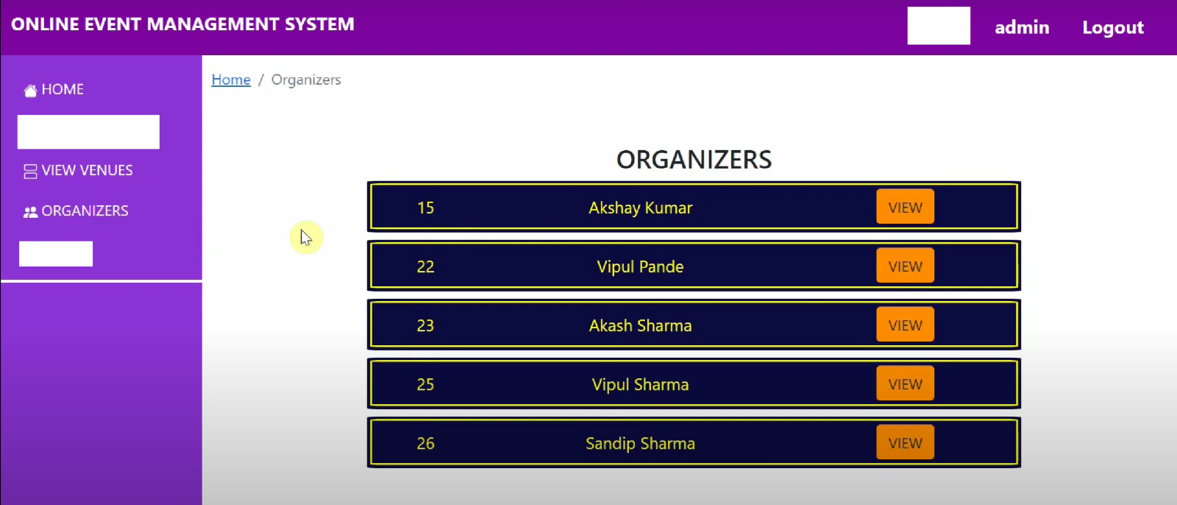
FRAME PENTRU STERGEREA ORGANIZATORULUI

Slide 29
Avantaje

Slide 30
1.Usor de utilizat
2.Gratis
3.Eficienta
4.Portabilitate crescuta

Slide 31
concluzii

Slide 32
-Este mult mai rapida si mai eficient cumpararea de bilete online a evenimentelor, atat pentru participant, cat si pentru organizator deoarece stie in timp real numarul de bilete ramase.
01
-Aplicatia prezentata este una care rezolva problema achizitionarii online de bilete intr-un mod foarte simplu datorita interfetei grafice foarte simplu de utilizat
02

Slide 33
Intrebari

